Slide 1
Melodrama: žánr, styl, emoce
FAVh037
Mgr. Šárka Gmiterková, Ph. D.
16. 12. 2021

Slide 2
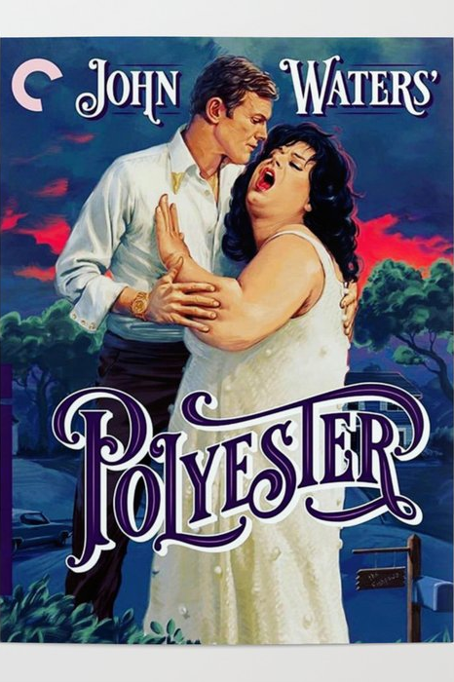
Polyester
(1981, USA, r. John Waters)
1. Na jakých rovinách (narace, styl, herecké prostředky…) a kde konkrétně vnímáte odkazy ke klasickým hollywoodským melodramatům?
2. Jde o výsměch překonané formě nebo je za ironickým pojetím i něco víc?
3. Je podle vás ke komickému efektu zapotřebí znát výchozí díla (rodinná melodramata 50. let) nebo nikoliv?

Slide 3

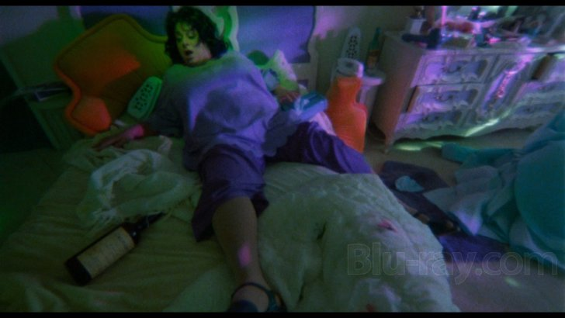

Slide 4
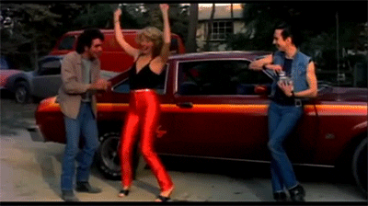
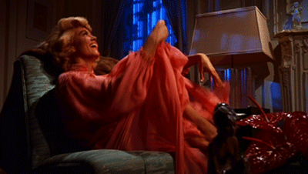
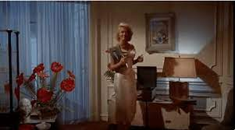

Slide 5
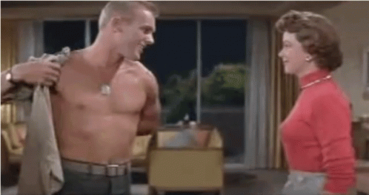
Camp / Parodie / Pastiš

Slide 6
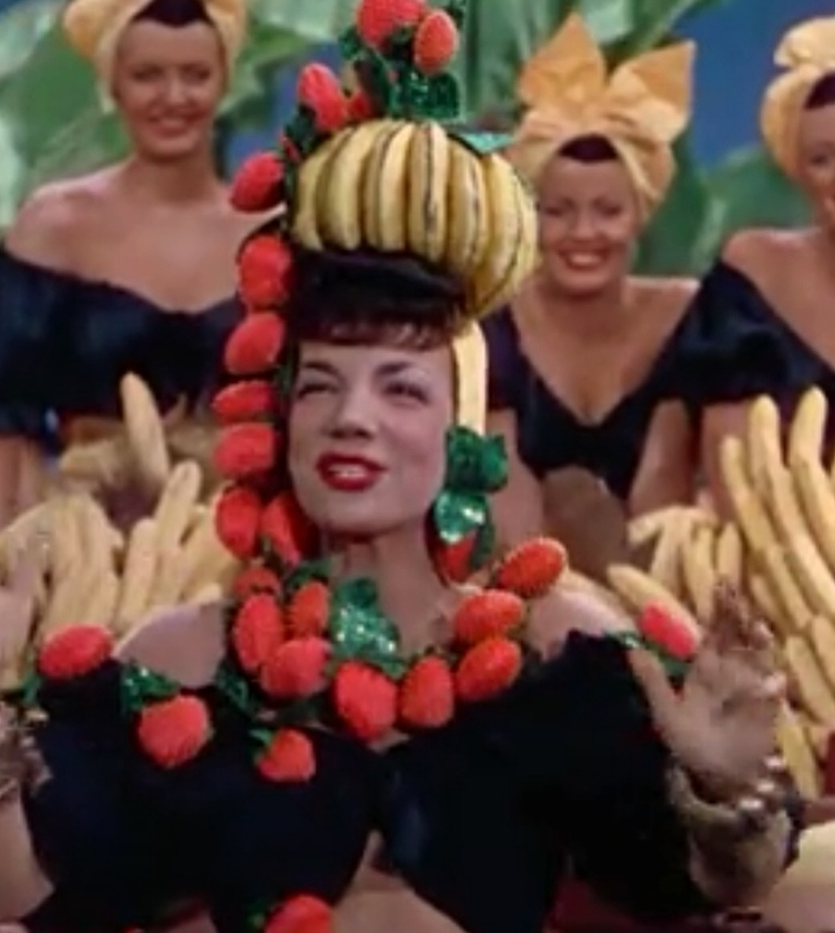
CAMP podle Susan Sontag
"Camp je dekorativní a zdobný, zdůrazňuje texturu, smyslné povrchy a styl na úkor obsahu“
Apolitický; vzpírá se analýze a přesnému popisu
„Vážnost, která selhává“
"Věci jsou campy, když jsou staré. Ne proto, že zestárly, ale protože už v nich nejsme tak ponořeni a frustrováni skutečností, že se některé snahy nezdařily"
Kulturní kompetence recipientů
Homosexuálové jako aristokraté vkusu

Slide 7







Slide 8
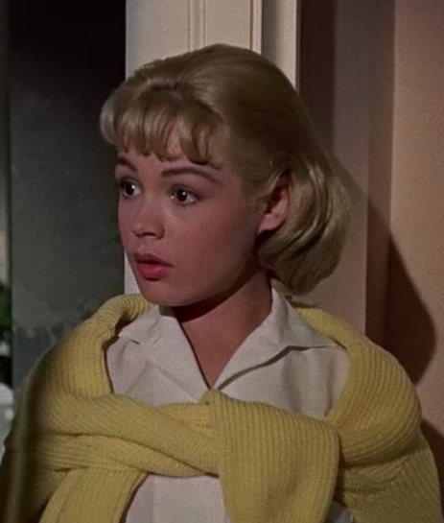
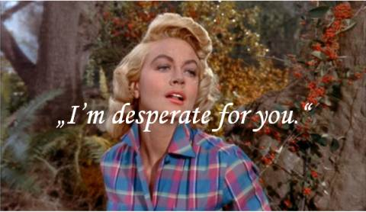
Rodinná melodramata již v době uvedení považovány queer publikem za prototypické camp texty (exces, emocionalita, manýra, sentiment)
Paralelní pozice queer diváků a ženských postav
Melodramatická forma odráží konstruovanost reality, stereotypů a sociálních rolí
Camp je strategie vlastní i heterosexuálním divačkám

Slide 9


Melodrama + camp + queer auteur
Francois Ozon
Pedro Almodóvar

Slide 10
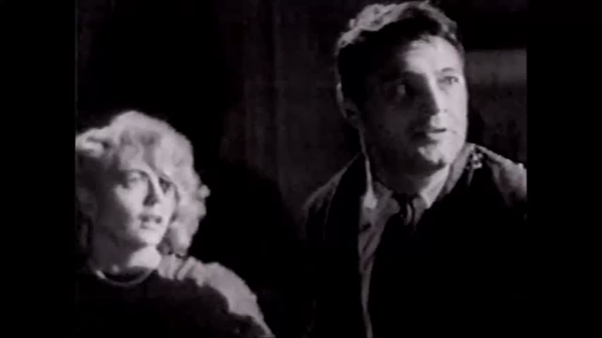
Rock Hudson’s Home Movies
USA 1992, r. Mark Rappaport

Slide 11
Melodrama jako vnímavost (Sensibility)
"Termínem camp rozumíme ty prvky jednotlivých osobností, situací nebo aktivit, které vyjadřují nebo jsou vytvořené pomocí gay vnímavosti. Camp není nikdy žádná věc nebo figura sama o sobě, ale jde o vztah mezi aktivitami, lidmi, situací a homosexualitou. Čtyři prvky jsou pro camp nezbytné: ironie, estetismus, teatralita a humor."
Jack Babuscio (1997)

Slide 12
L12: Literatura
SONTAG, Susan (1964): Notes on camp. V překladu Poznámky o fenoménu camp. Labyrint revue, 2000, č. 7-8, s. 79–86.
KLINGER, Barbara. Melodrama and meaning. History, Culture and the Films of Douglas Sirk. Bloomington and Indianapolis: Indiana University Press, 1994, s. 132–156.
Svoje eseje vložte do odevzdávárny v ISu nejpozději do 16. 1. 2022 (vč.). Opravenou esej se zpětnou vazbu dostane každý student na mail.
Známkování bude uzavřené k 6. 2. 2022
Konzultační hodiny ve zkouškovém období – Středy od 13:00 do 14:30.

